Slide 1
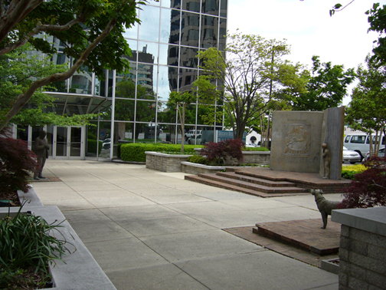
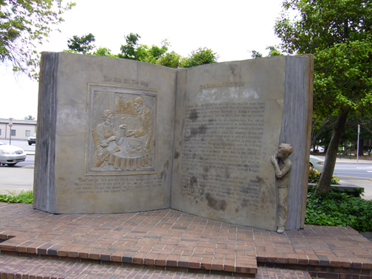
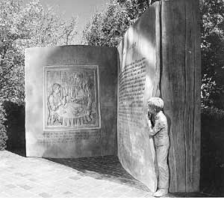
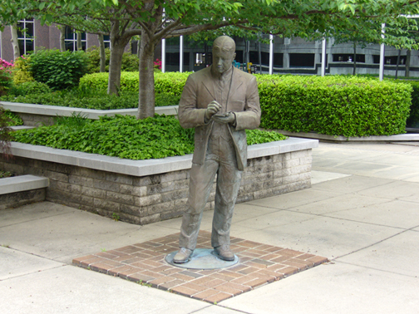
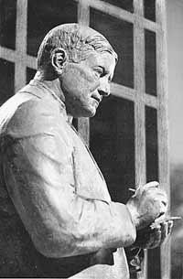
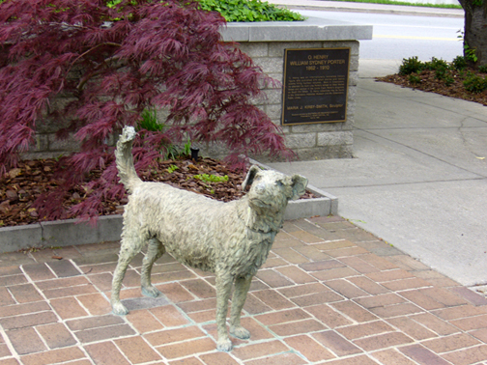
Гринсборо. Памятник О. Генри.
05.03.2023
1

Slide 2
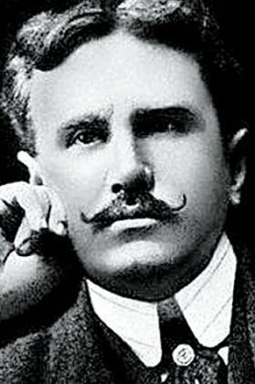

О.Генрі
(О.Henry; псевд., наст. имя – Вільям Сідні Портер, Porter)
(1862–1910),
американський письменник.

Slide 3
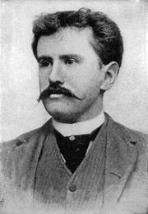
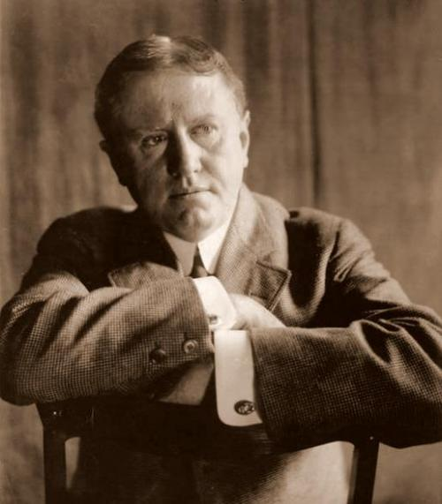
Вільям Сідні Портер

Slide 4
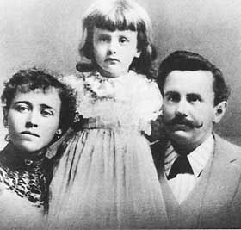
Остання сімейна фотографія О.Генрі (1898 рік) з дружиною і дочкою
05.03.2023
4

Slide 5
Новела-невеликий за обсягом прозовий твір, у якому йдеться про незвичайну пригоду. Новела схожа на оповідання, але відрізняється від нього напруженим сюжетом, для якого характерний стрімкий розвиток і несподіваний фінал.

Slide 6
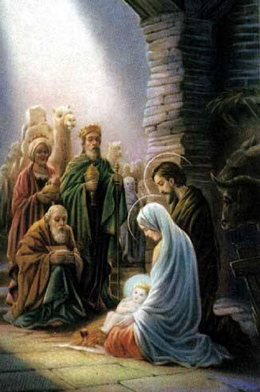
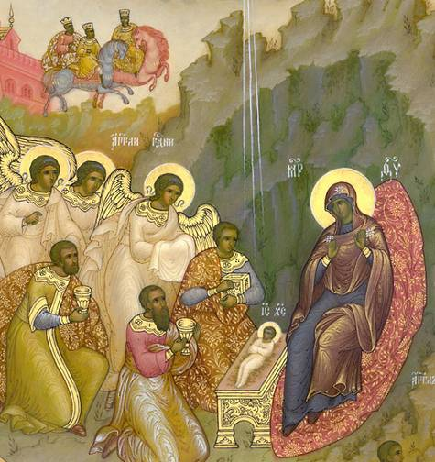
Дар – пожертвування, здібність, талант.

Slide 7
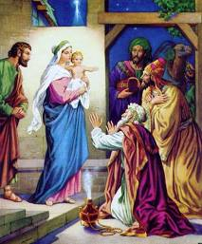
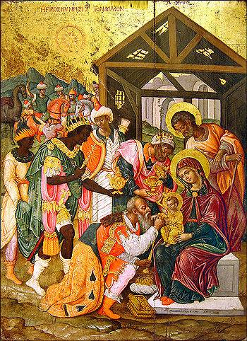
ВОЛХВИ – царі, маги, мудреці.
Вони йдуть із далеких країн,за Віфлеємською зіркою,щоб вклонитися Божественному Малюкові Іісусу и везуть йому в своїх караванах чудові дари.

Slide 8
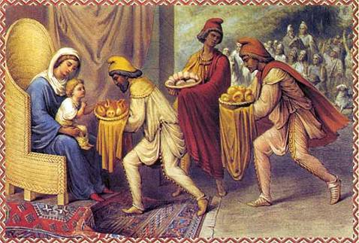
Дари волхвів
Золото – знак земного володарювання.
Ладан – знак божественного походження і небесної влади
Мірра (смола, якою змащували померлих)

Slide 9
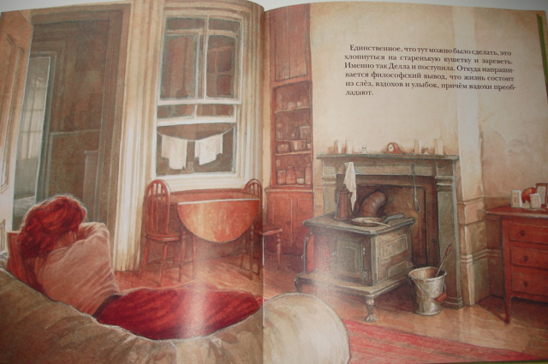

Slide 10
«Мебльована квартира за вісім доларів на тиждень. Не можна сказати, що вона зовсім убога, але щось спільне з цим поняттям, безперечно, має.
Внизу, у вестибюлі, скринька для листів, у щілину якої не ввійшов би жоден лист, і кнопка електричного дзвоника, з якої жодному смертному не пощастило б витиснути ніякого звуку. На дверях була ще прикріплена картка з написом "М-р Джеймс Діллінгем Янг".
Слово "Діллінгем" розтягнулось на всю довжину в той недавній час процвітання, коли власник цього імені одержував тридцять доларів на тиждень. Тепер він заробляв тільки двадцять доларів, і літери в слові "Діллінгем" поблякли, немовби серйозно замислились, чи не скоротитись їм до скромного, без претензій "Д»

Slide 11
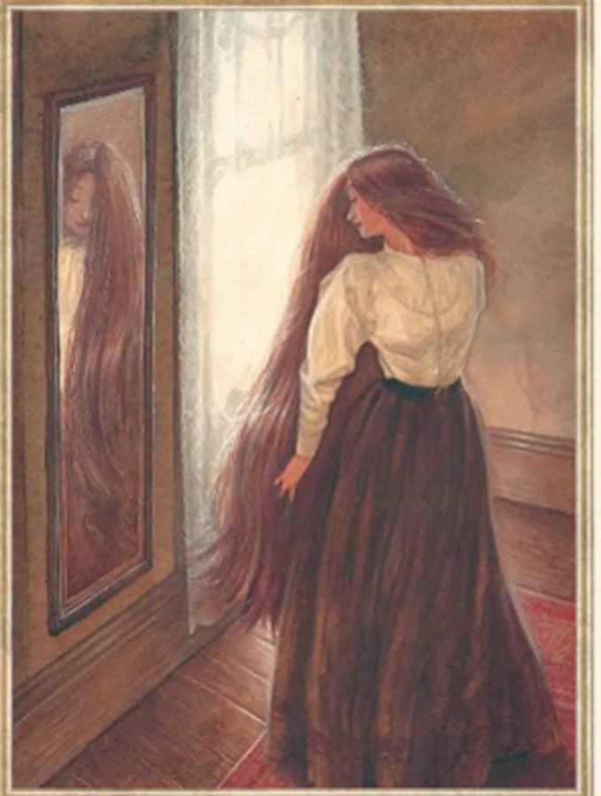
«…Делла була була струнка, і їй пощастило опанувати це мистецтво.»
«…Очі її сяяли, як діаманти, але за якихось двадцять секунд обличчя втратило свої кольори. Вона хутенько висмикнула шпильки і розпустила своє довге волосся.»
«…Прекрасне волосся Делли розсипалося каштановими хвилями, сяючи, мов струмені водопаду. Воно спадало нижче її колін і вкривало, наче плащем, майже всю її постать.»
«…За сорок хвилин її голова вкрилася дрібними кучериками і Делла стала дуже схожою на хлопчиська, що втік з уроків.»

Slide 12
Художні засоби
Очі сяяли,як діаманти
Прекрасне волосся
Волосся розсипалося,мов струмені водоспаду
Діамантові сльози
Дві години пролетіло
Глибока ніжність
Волосся вкривало, наче плащем
Порівняння
Епітет
Метафора

Slide 13
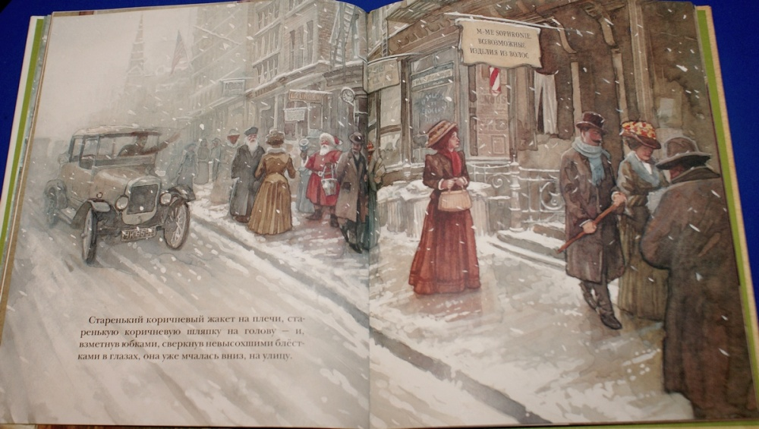
СЮЖЕТ (від фр. sujet — предмет) — система подій в художньому творі, в ході яких розкриваються характери персонажів і головна ідея. Оскільки події подаються у розвитку, в основі сюжету лежить конфлікт.

Slide 14
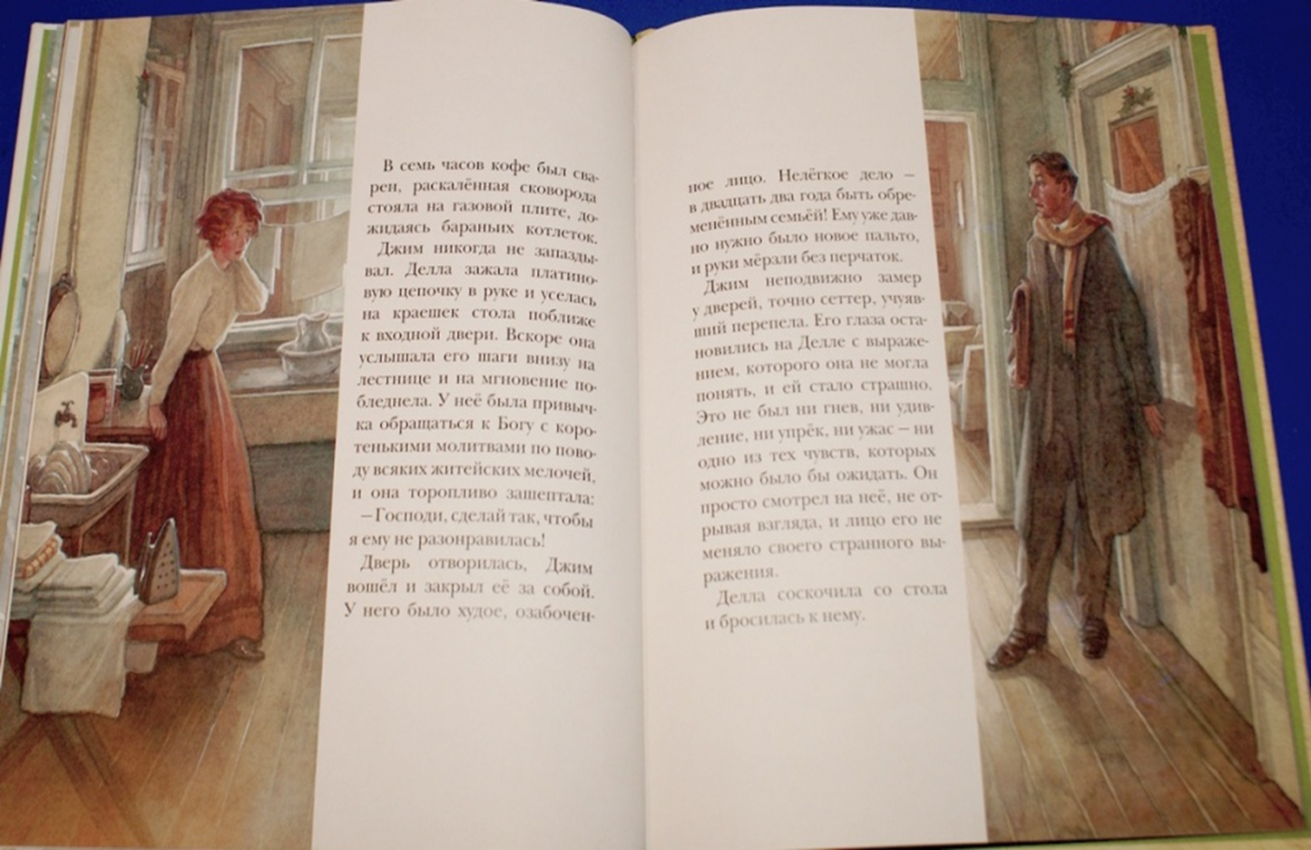
КОМПОЗИЦІЯ — побудова твору, доцільне поєднання всіх його компонентів у художньо-естетичну цілісність, зумовлену логікою зображеного, представленого читачеві світу, світоглядною позицією, естетичним ідеалом, задумом письменника, каноном, нормами обраного жанру, орієнтацією на адресата

Slide 15
Творче завдання
Автор тричі в одному реченні вжив визначення «сірий». Чому Деллі все бачиться в сірих кольорах?
Які особливості новели «Дари волхвів»?
Як ви розумієте вираз: «Волхви принесли коштовні дари, але серед них не було одного…». Якого?

Slide 16
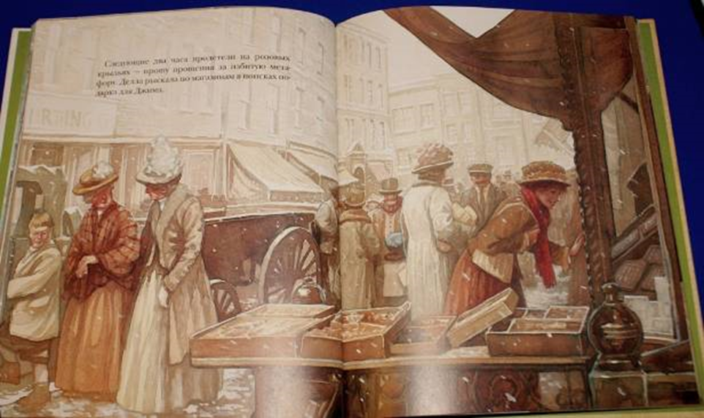
Висновок:
Тільки той,хто нічого не шкодує для іншого і готовий віддати все, щоб йому радість, і є справжнім мудрецем,мудрим не ра розрахунком,а серцем,сповненим любові та поезії

Slide 17
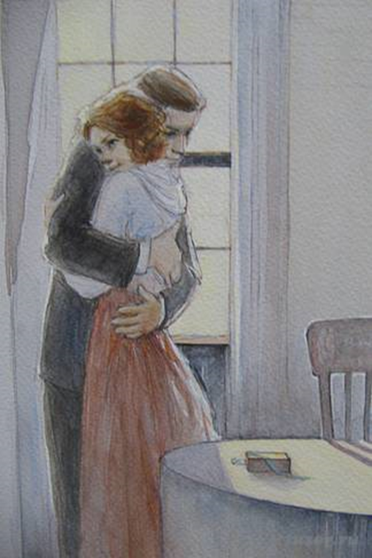
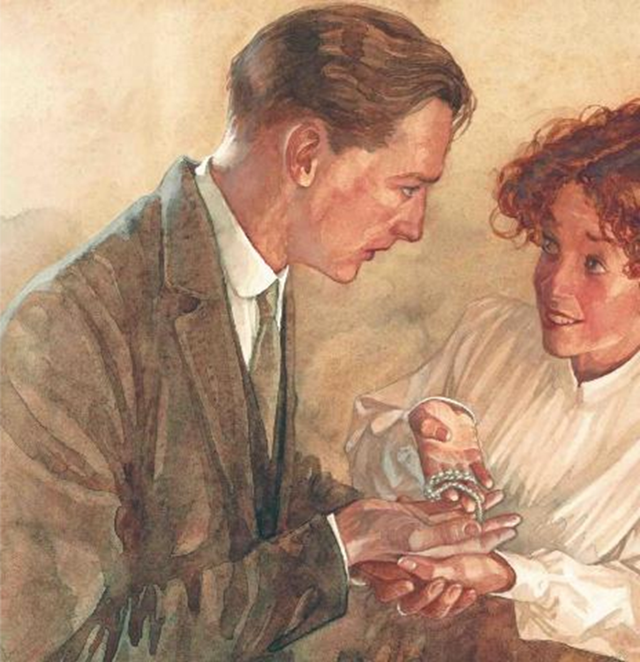
Довіра, доброта, любов один до одного, жертва,яку ти приносиш заради когось,підтримка, дружба. Його головні герої люди,які ніколи не сумують, і, незважаючи, на те, що вони, здавалося б, багато чого втратили, купивши непотрібні подарунки, вони не впадають у відчай,навпаки, нічого важливого Джим і Делла не втрачали, адже справжнісіньке і важливе, що у них є - це безцінна любов один до одного
Любов і вірність, які наколи не зрівняються з красивим ланцюжком для годинника і черепаховим гребнем для волосся

